Slide 1
পদার্থবিজ্ঞান বিভাগ এর পক্ষথেকে
স্বাগতম
Notes:
Ending slide.

Slide 2
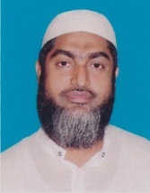
মোঃহাবিবুর রহমান
ইনস্ট্রাক্টর (পদার্থবিজ্ঞান)
টেকনিক্যাল স্কুল ও কলেজ
কিশোরগঞ্জ ।
0171৫৩৪২৯৩৪
শ্রেণিঃ নবম
বিষয়ঃ পদার্থ বিজ্ঞান
অধ্যায়ঃ চতুর্থ
সময়ঃ ৪৫ মিনিট

Slide 3
চতুর্থ অধ্যায়
কাজ, শক্তি ও ক্ষমতা

Slide 4
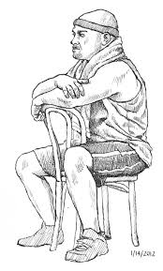
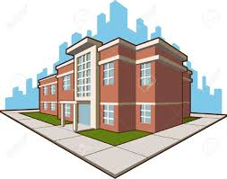
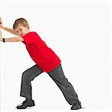
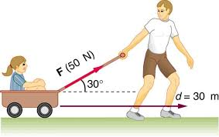
একজন লোক বসে বসে বাড়িটি পাহারা দিচ্ছেন
শিশুটি দেওয়াল টি কে ধাক্কা দিয়েও সরাতে পারছে না
শিশুটিকে টেনে নিয়ে যাচ্ছে

Slide 5
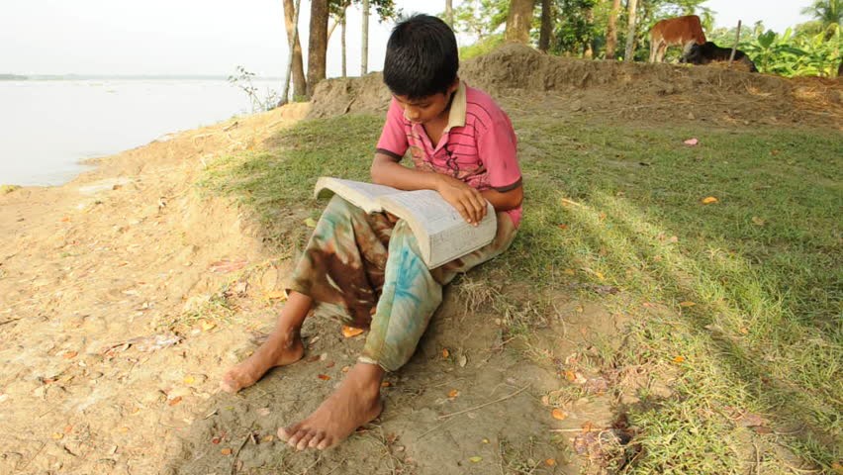
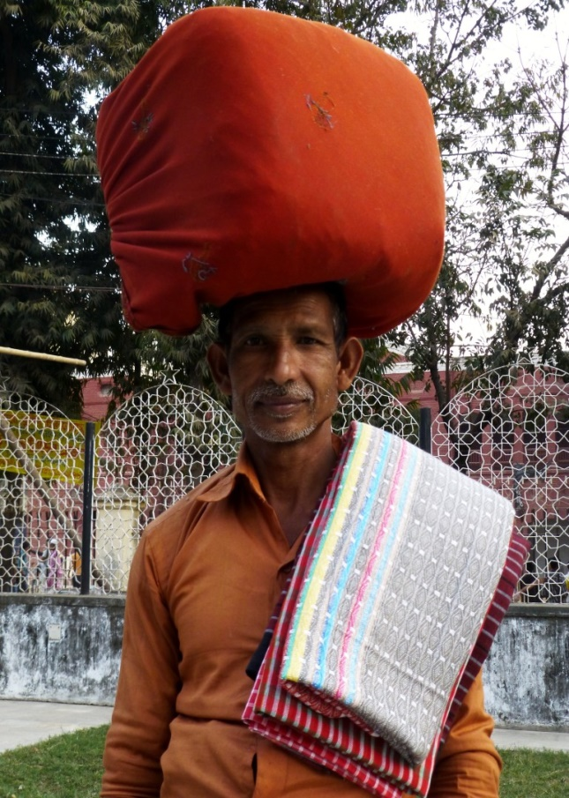
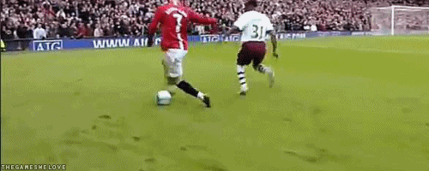
চিন্তা করে বল
১
২
২
৩
বালকটি বই পড়ছে
লোকটি মাথায় বোঝা নিয়ে দাড়িয়ে আছে
দুইজন ফুটবল খেলছে
কাজ তখনই হবে যখন কোন বস্তুর উপর বল প্রয়োগে তার অবস্থানের পরিবর্তন হবে।
কিন্তু বিজ্ঞানের ভাষায় কাজের একটি সুনির্দিষ্ট অর্থ আছে।
প্রত্যেকটি চিত্রই কাজ করা মনে হচ্ছে ?
চিত্রগুলো দেখে কী মনে হচ্ছে ?

Slide 6
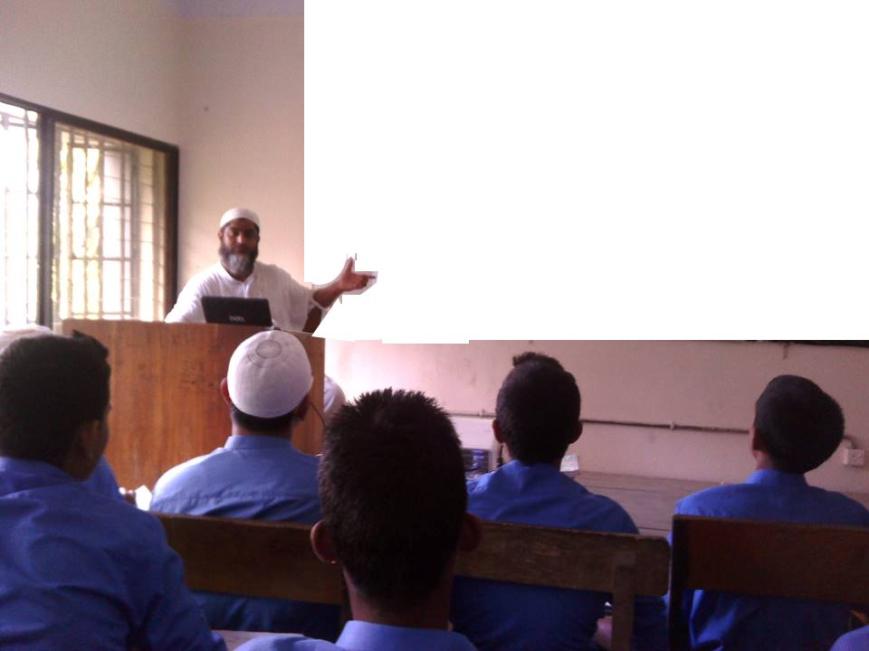
আজকের পাঠ শিরোনাম
কাজ

Slide 8
চিন্তা করে বল
১
২
২
৩
বালকটি বই পড়ছে
লোকটি মাথায় বোঝা নিয়ে দাড়িয়ে আছে
দুইজন ফুটবল খেলছে
কাজ তখনই হবে যখন কোন বস্তুর উপর বল প্রয়োগে তার অবস্থানের পরিবর্তন হবে।
কিন্তু বিজ্ঞানের ভাষায় কাজের একটি সুনির্দিষ্ট অর্থ আছে।
প্রত্যেকটি চিত্রই কাজ করা মনে হচ্ছে ?
চিত্রগুলো দেখে কী মনে হচ্ছে ?

Slide 9
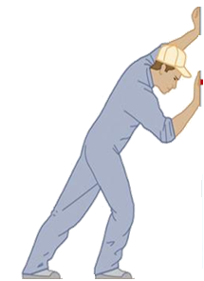
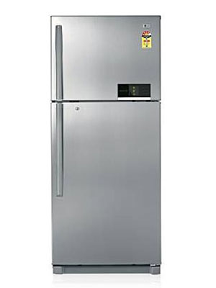
F
s
কাজঃ কোন বস্তুর উপর বল প্রোয়োগের ফলে যদি বস্তুটি বলের দিকে সরে যায় তাহলে বল এবং সরনের গুনফল দ্বারা কাজের পরিমাপ করা হয়। অর্থাৎ
কাজ = বল × সরন
W = F × S

Slide 10
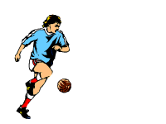
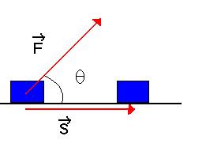
বল
সরণ
Scos$θ$
কাজঃ কোন বস্তুর উপর বল প্রোয়োগের ফলে যদি বস্তুটি বলের দিকে সরে যায় তাহলে বল এবং বলেরদিকে সরনের উপাংশের গুনফলকে কাজ বলে । অর্থাৎ
কাজ = বল $×$ বলেরদিকে সরনের উপাংশ

Slide 11
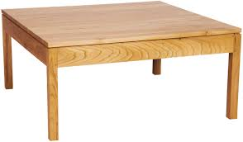
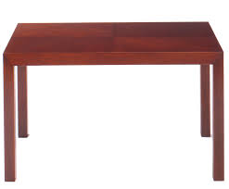
কাজের প্রকারভেদ
বলের দ্বারা কাজ = বল × বলের
দিকে সরণের উপাংশ।
বলের বিরুদ্ধে কাজ = বল × বলের বিপরীত দিকে সরণের উপাংশ।
কাজ দুই প্রকারঃ ১। বলের দ্বারা কাজ
২। বলের বিরুদ্ধে কাজ

Slide 12
কাজের মাত্রা ও একক
মাত্রা সমীকরণঃ
এককঃ
কাজ = বল × সরণ
$∴$ কাজের একক = Kg $×m2×S−2$
= N$×m$
= ভর × তরণ × সরণ
= Joule
= ভর ×
$$\frac{বেগ}{সময় }$$
× সরণ
= ভর ×
$$\frac{সরণ}{সময়×সময় }$$
× সরণ
$∴$ W = M $× \frac{L}{T×T}×L$
$∴$[W] = [ML²T⁻²]

Slide 13
কাজ এর সাথে বল ও সরনের সম্পর্ক
Scos$θ$
কোন বস্তুর উপর F বল প্রোয়োগের ফলে যদি বস্তুটি বলের দিকে Scos$θ$ সরে যায় তাহলে বল এবং বলেরদিকে সরনের উপাংশের গুনফলই হবে কাজ । অর্থাৎ
$∴$ কাজ = বল $×$ বলেরদিকে সরনের উপাংশ

Slide 14
অভিকর্ষ বলে কাজ হওয়ার কারণ
অভিকর্ষ বলের দিক
আমের সরণের দিক
কাজ = বল × বলের দিকে সরণের উপাংশ
কাজ = অভিকর্ষ বল × আমের সরণ
W = F × h

Slide 15
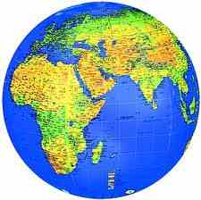
মহাকর্ষ বলে কাজ না হওয়ার কারণ
পৃথিবীর সরণের দিক
90⁰
মহাকর্ষ বলের দিক
কাজ = বল × বলের দিকে সরণের উপাংশ
কাজ = মহাকর্ষ বল × পৃথিবীর সরণ×cos90⁰
কাজ = 0
এ ক্ষেত্রে কাজ সম্পাদিত হয় নাই।

Slide 16
একক কাজ
কাজ বলতে কী বুঝায়?
রহিম বৃত্তাকার পথে ১০ মিনিট চলার পর পূর্বের অবস্থানে ফিরে এলে তার কাজের পরিমান কত?।

Slide 17
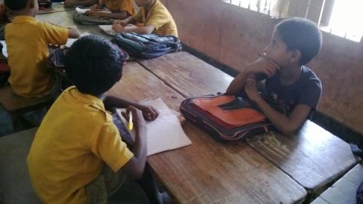
জোড়ায় কাজ
বলের দ্বারা কাজ এবং বলের বিরুদ্ধে কাজ বলতে কী বুঝ?
কোন ব্যক্তি একটি বস্তুর উপর 10 N বল প্র্রয়োগ করায় বস্তুটি বলের অভিমুখে 10m সরে গেল। ঐ ব্যক্তির কাজের পরিমান কত হবে?

Slide 18
কাজ বলতে কি বুঝি?
কাজের প্রকারভেদ বলতে কি বুঝি?
কাজের মাত্রা ও একক ।
অভিকর্ষ ও মহাকর্ষ বল দ্বারা কাজ ।

Slide 19
মূল্যায়ন
কোন কোন উদাহরনে কাজ হয়েছে এবং কোন কোন উদাহরনে কাজ হয়নি এবং কেন?
রতন এক প্যাকেট বই হাত দিয়ে ধরে দাঁড়িয়ে আছে
নীরু একটি ভারী ব্যাগ কে সিঁড়ি দিয়ে উপরে উঠাচ্ছে
ছোট্ট রিমি জোরে দেয়ালকে ঠেলছে
মিতা পদার্থবিজ্ঞান বইখানা কে ঠেলে টেবিলের উপর দিয়ে এক প্রান্ত থেকে অন্য প্রান্তে নিয়ে যাচ্ছে

Slide 20
বাড়ীর কাজ
৬০ কেজি ভরের এক জন লোক সিড়ি দিয়ে ১৫ সেকেন্ডে ছাদে উঠে। সিড়িতে ধাপ সংখ্যা ২০ টি এবং প্রতিটি ধাপের উচ্চতা ২০ সেন্টিমিটার ।
ক) লোকটি কত উচ্চতায় উঠেছিল ?
খ) ঐ লোকের ওজন কত ?
গ) ছাদে উঠতে লোকটি কত কাজ করেছিল ?
ঘ) সিড়ি দিয়ে উপরে উঠতে কষ্টকর কেন? ব্যাখ্যা কর ।

Slide 21
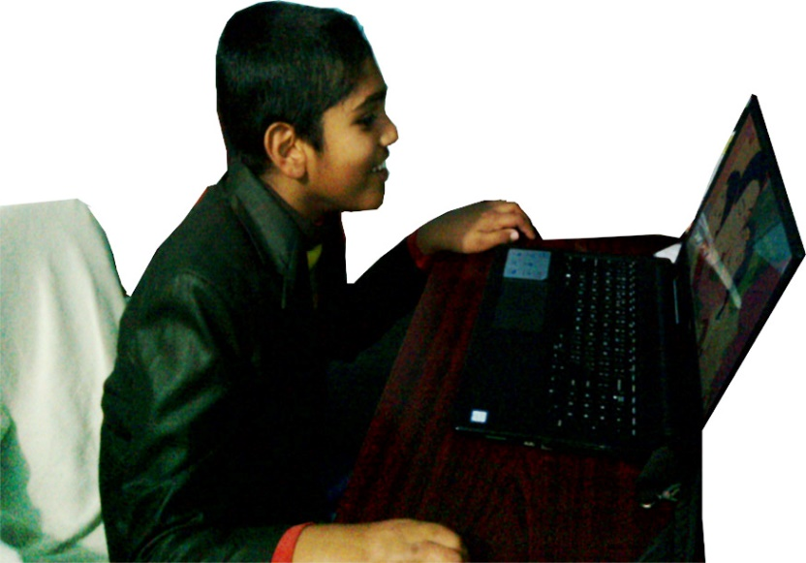
ডিজিটাল
বাংলাদেশ
একটি জানালা একটি দৃশ্য,
একটি কম্পিউটার সারাবিশ্ব

Slide 22
ডিজিটাল
বাংলাদেশ
শতভাগ অনলাইন শিক্ষা কার্যক্রম চালু হলে ,
ফেলের হার শূন্যের কোটায় যাবে চলে।

Slide 23
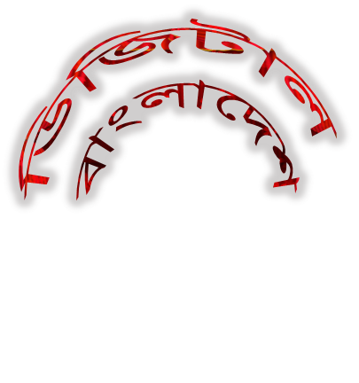
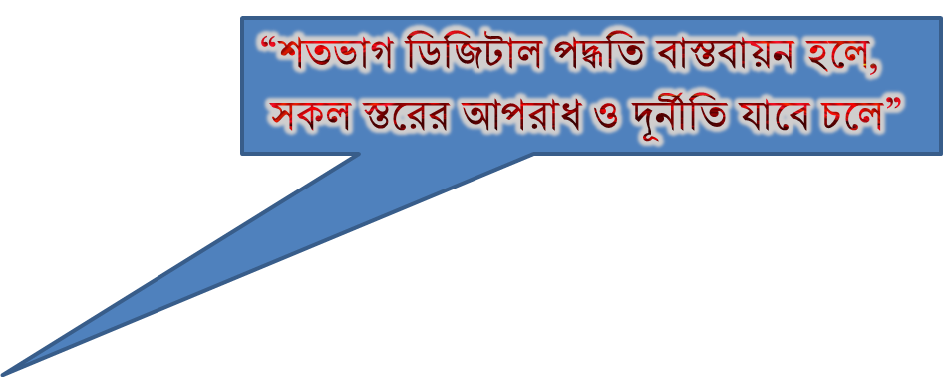

Slide 24
আল্লাহ্‌ আমাদের উপর সহায় হউন
আজ এ পর্যন্তই
খোদা হাফেজ।

